Slide 1
Suksessformel – fem fundamenter
[Sted, dato]

Slide 2
Innovasjon
Nytt, nyttig og lønnsomt!
«En ny vare, en ny tjeneste, en ny produksjonsprosess, anvendelse eller organisasjonsform som er lansert i markedet eller tatt i bruk i produksjonen for å skape økonomiske verdier.» Innovasjon Norges definisjon

Slide 3
Hvorfor drive med innovasjon?
Studier viser at kun en begrenset del av veksten kommer fra økt produksjon.
Økt verdiskaping skjer først og fremst når mennesker bruker ressurser på nye og smartere måter, altså driver med innovasjon.

Slide 4
Hvorfor drive med innovasjon?
Det gir økt verdiskapning og større sjanse for overlevelse, ved at man:
dekker kundenes behov bedre enn konkurrentene
klarer å møte raske endringer i markedet
aktivt forholder seg til ny teknologi som endrer konkurransen
utnytter tilgjengelige ressurser i større grad
forholder seg til produktenes livssyklus og nødvendig fornying
imøtekommer krav til effektivitetsforbedring
utfordrer nye kanaler og spilleregler i markedet

Slide 5
Suksessproduktene
Goldenberg, Lehmann og Mazursky studerte 111 suksesser og 86 fiaskoer.
Suksessproduktene
var middels nye i markedet
var basert på utprøvd teknologi
var pengebesparende for kunden
oppfylte kundens behov
krevde ikke endring i kundens adferd

Slide 6
Fiaskoproduktene
Goldenberg, Lehmann og Mazursky studerte 111 suksesser og 86 fiaskoer.
Fiaskoproduktene
var basert på ny teknologi
fulgte en trend i markedet («De andre har det, vi må også ha det.»)
var utviklet uten en klar mening (teknologi for teknologiens skyld)

Slide 7
Ideens kilde påvirker sjansen for suksess
Alternativ 1:
Tenkehette, aha, lyspæreløsninger: 28 % sjanse for suksess
Alternativ 2:
Finne behov i markedet: 69 % sjanse for suksess
Kilde: Jacob Goldenberg, Donald Lehmann og David Mazursky, Marketing

Slide 8
De fem fundamenter – en suksessformel:
behov
løsning
pådriver
team
forankring

Slide 9
Hvordan lykkes?
Suksess forutsetter at vi lykkes med disse faktorene:
Behov: Hva er egentlig behovet?
Løsning: Hvilken verdi gir min løsning? Vet vi at den dekker et behov?
Pådriver: Er det noen hos oss som er genuint opptatt av å lykkes med dette prosjektet?
Team: Har vi et team med riktig kompetanse?
Forankring: Har vi tilstrekkelig forankring og ressurser til å komme i mål med prosjektet?

Slide 10
Behov
Hva er egentlig behovet?

Slide 11
Løsningens verdi
Behov
Vet jeg at min løsning dekker et behov?
Løsninger
11

Slide 12
Løsningens verdi
Vet jeg at min løsning dekker et behov?
Behov
Løsning
12

Slide 13
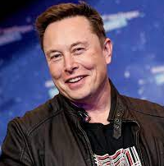
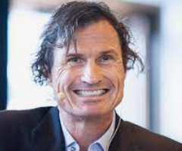
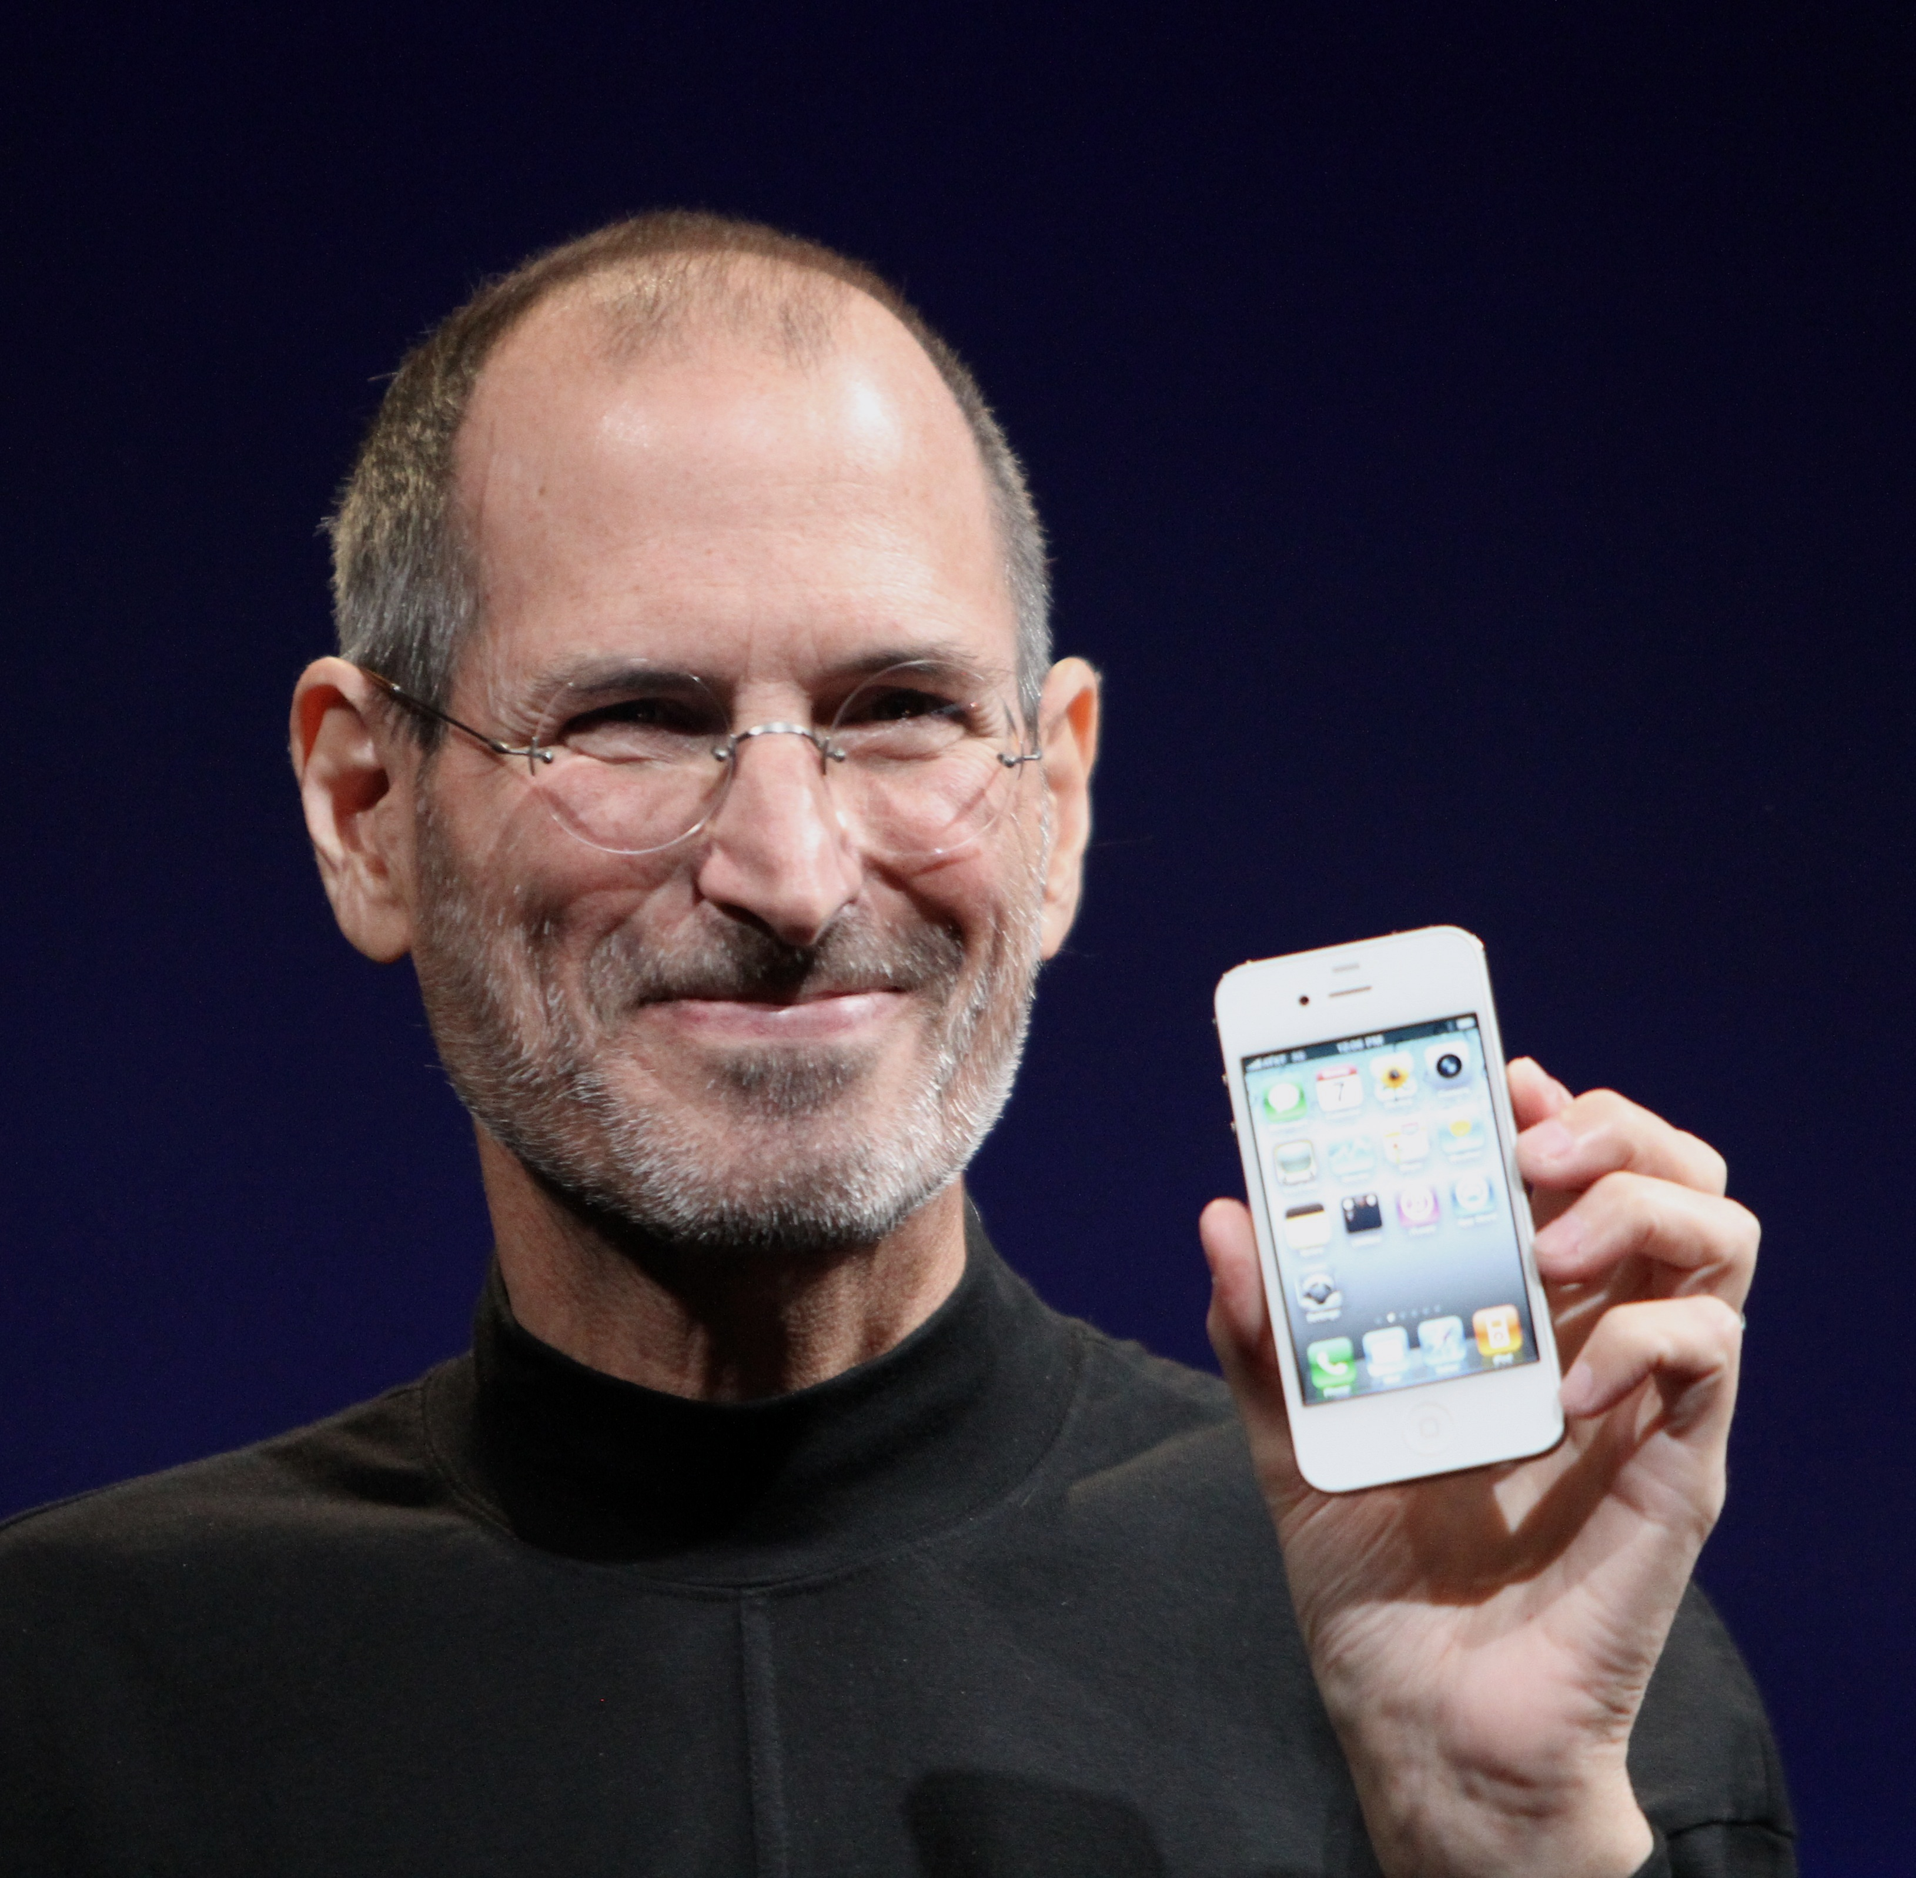
Pådriver
Er du genuint opptatt av å lykkes med dette prosjektet?
Noen kjennetegn:
Pådrivere tør å gjøre det de brenner for.
Pådrivere tør å gå andre veier.
Pådrivere lar ikke frykt stoppe dem.
Pådrivere ser alltid en utvei.
Pådrivere gir seg aldri.

Slide 14
Team
Har teamet riktig kompetanse?
Trenger du å ha med flere enn bare deg selv? Ja!
Et team i forbindelse med den prosessen dere skal inn i nå, er to eller flere som arbeider sammen for å skape en ny og bedre løsning for kunden.

Slide 15
Forankring
Hvem må involveres og hvordan skal det gjøres, for å lykkes med prosjektet?
Ressurser, som tid, penger og handlefrihet
Kultur og tradisjon
Styret
Andre støttespillere og allierte

Slide 16
B-L-T
Verdens enkleste og mest robuste innovasjonsverktøy.
B
T
L

Slide 17
Mange runder kreves ofte for å finne den beste løsningen
Kvalitet
«Fantastisk»
«Begynner å ligne noe»
«Hm ... kanskje»
1 2 3 4
Repetisjoner

Slide 18
De fem fundamenter
Innsikt i kundenes behov – dette krever at vi faktisk spør kunden – BLT.
Løsningen utvikles med utgangspunkt i behov.
En pådriver som er genuint interessert i å lykkes med prosjektet, og prioriterer det høyt.
Et team som har riktig kompetanse og tilstrekkelig kapasitet.
Prosjektet forankres internt og har tilstrekkelige ressurser.

Slide 19
Oppgave
Oppgave: Vurder muligheten for suksess for ditt innovasjonsprosjekt i forhold til kriteriene vi har gjennomgått.
Vektlegg hver av de fem kriteriene fra 0,0 til 1,0.
Multipliser.
Hva er sannsynligheten for suksess?
Hva er neste aktivitet/tiltak dere må gjøre for å øke muligheten for suksess?

Slide 20
Prosjekt – navn
Vekt de ulike fundamentene fra 0,0 til 1,0 og multipliser.
Suksesskriterier | Status
Behov
Løsning
Pådriver
Team
Forankring

Slide 21
Prosjekt – navn
Behov | Løsning | Test

Slide 22
Spørsmål?

